Slide 1
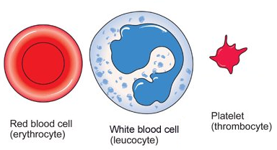
স্বাগত আজকের পাঠে

Slide 2
পরিচিতি
শিক্ষক পরিচিতি
পাঠ পরিচিতি
দেবব্রত দে,
সহকারী শিক্ষক,
বাউলিয়া নীরদ কৃষ্ণ মাধ্যমিক বিদ্যালয়।
শ্রেণি: নবম
বিষয়: বিজ্ঞান
অধ্যায়:তৃতীয়

Slide 3
শিখনফল
এই পাঠ শেষে শিক্ষার্থীরা…
১) রক্তকণিকা কী তা বলতে পারবে ।
২) রক্তকণিকার প্রকারভেদ উল্লেখ করতে পারবে ।
৩) বিভিন্ন প্রকার রক্তকণিকার বর্ণনা করতে পারবে ।
৪) রক্তের সাধারণ কাজ ব্যাখ্যা করতে পারবে ।

Slide 4
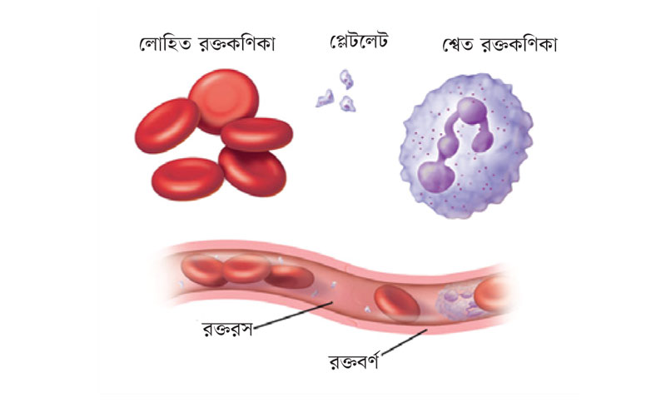
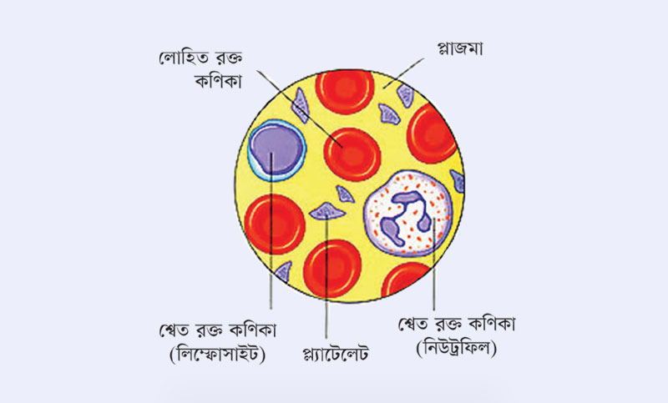
ছবিগুলি কিসের
মানবদেহের বিভিন্ন রক্ত কণিকার

Slide 5
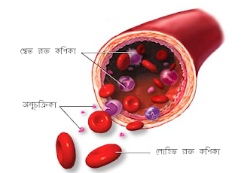
রক্তকণিকা কী
রক্তরসের মধ্যে ছড়ানো বিভিন্ন কোষকে রক্তকণিকা বলে ।

Slide 6
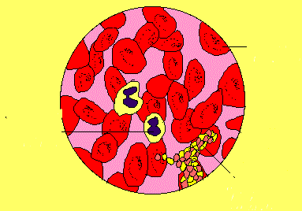
রক্তকণিকার প্রকারভেদ
শ্বেত রক্তকণিকা
অনুচক্রিকা
লোহিত রক্তকণিকা
চিত্রটি তে তোমরা কী দেখতে পেলে।

Slide 7
একক কাজ
সময় : ৩ মি:
রক্তকণিকা কী ?
রক্তকণিকা কয় প্রকার ?

Slide 8
এসো একটি ভিডিও দেখি
ভিডিও টি তে কী দেখতে পেলে?
ভিডিও

Slide 9
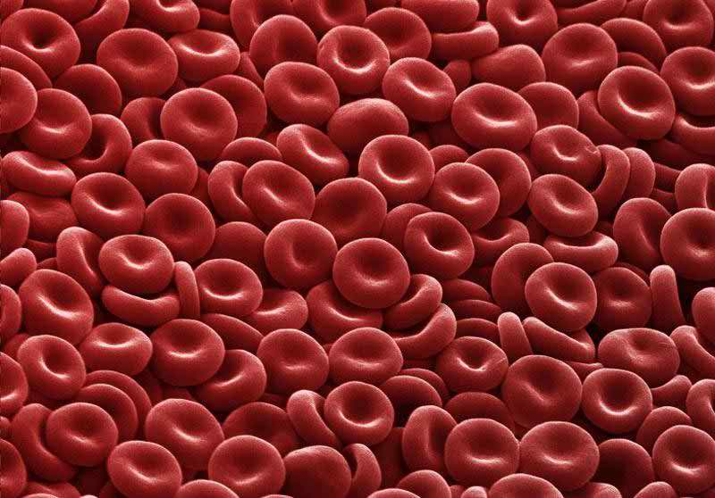
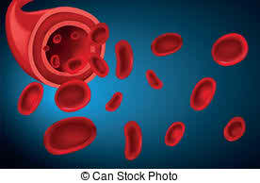
লোহিত রক্ত কণিকা
বৈশিষ্ট্য:
অনেকটা বৃত্তের মতো দ্বি-অবতল
গড় আয়ু ১২০ দিন

Slide 10
মানবদেহে প্রতি ঘনমিলিমিটার রক্তে লোহিত কণিকার সংখ্যা
৮০-৯০ লাখ
৪.৫-৫.৫ লাখ
পূর্ণবয়স্ক পুরুষ দেহে
ভ্রুন দেহে
৬০-৭০ লাখ
৪-৫ লাখ
শিশুর দেহে
পূর্ণবয়স্ক নারীর দেহে

Slide 11
লোহিত রক্তকণিকার কাজ
দেহের প্রতিটি কোষে Oxygen সরবরাহ করা
নিষ্কাশনের জন্য কিছু পরিমাণ Carbon-die Oxide কে টিস্যু থেকে ফুসফুসে বহন করে ।

Slide 12
এসো একটি ভিডিও দেখি
ভিডিও
ভিডিও টি তে কী দেখতে পেলে?

Slide 13
নিউট্রফিল
ইওসিনোফিল
বেসোফিল
মনোসাইট
বিভিন্ন প্রকার শ্বেত রক্তকণিকা

Slide 14
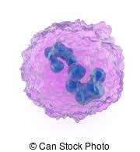
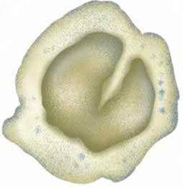
বৈশিষ্ট্যঃ
আকার অনিয়মিত,বড়
গড় আয়ু ১-১৫ দিন
ক্ষণপদ সৃষ্টির মাধ্যমে রোগজীবানু
ভক্ষন করতে পারে
শ্বেত রক্তকণিকা

Slide 15
শ্বেতকণিকার প্রকারভেদ
শ্বেতকণিকা
অ্যাগ্রানুলোসাইট
গ্রানুলোসাইট
নিউট্রোফিল
ইসিওনোফিল
বেসোফিল
লিম্ফোসাইট
মনোসাইট

Slide 16
জোড়ায় কাজ
সময়ঃ ৫ মিনিট
১। প্রশ্নঃ রক্তের লোহিত কণিকার বৈশিষ্ট্য খাতায় লিখ ।
২। প্রশ্নঃ রক্তের শ্বেত কণিকার প্রকারভেদ গুলো খাতায় লিখ

Slide 17
রক্তের লোহিত কণিকার বৈশিষ্ট্য
জোড়ায় কাজের উত্তর
শ্বেতকণিক প্রধানত ২ প্রকার
অনেকটা বৃত্তের মতো দ্বি-অবতল
গড় আয়ু ১২০ দিন
১.অ্যাগ্রানুলোসাইট
২গ্রানুলোসাইট
প্রতি কিউবিক মিলিমিটারে প্রায় ৫-১০হাজার
লিম্ফোসাইট
মনোসাইট
নিউট্রোফিল
গ্রানুলোসাইট ৩ প্রকার
ইসিওনোফিল
বেসোফিল

Slide 18
এসো একটি ভিডিও দেখি
ভিডিও টি তে কী দেখতে পেলে?
ভিডিও
রক্ত আমাদের শরীরে কিভাবে কাজ করে ।

Slide 19
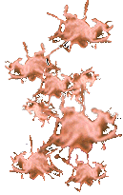
অনুচক্রিকা
বৈশিষ্ট্যঃ
অনুচক্রিকা অকারে ছোট বর্তুলাকার ও বর্ণহীন।
প্রতি কিউবিক মিলিমিটারে প্রায় ২ লক্ষ ৫০ হাজার অনুচক্রিকা থাকে।
অস্থিমজ্জার মধ্যে অনুচক্রিকা উৎপন্ন হয়।
অনুচক্রিকা
অনুচক্রিকা রক্ত জমাট বাধতে সাহায্য করে।

Slide 20
দলগত কাজ
সময় : ৭ মি:
“ক”দল –লোহিত কণিকা ,শ্বেত কণিকা এবং অণুচক্রিকার মধ্যে পার্থক্য দলে আলোচনা করে পোষ্টার পেপারে ছক আকারে উপস্থাপন কর।
“খ”দল” রক্তের সাধারণ কাজ দলে আলোচনা করে পোষ্টার পেপারে উপস্থাপন কর।

Slide 21
“ক”দল এর দলগত কাজের সম্ভাব্য উত্তর
বৈশিষ্ট্য | লোহিত কণিকা | শ্বেতকণিকা | অণুচক্রিকা
১. নিউক্লিয়াস | নাই | আছে
২.আকার | দ্বি-অবতল | বড় | ছোট
৩.সংখ্যা | ৫০ লক্ষ প্রতি কিউবিক মি:মি: | ৫-১০ হাজার | ২ লক্ষ-৫০হাজার
৪.আয়ু | ১২০ দিন | ২০ দিন | ৫-১০ দিন
৫.রং | আছে | নেই

Slide 22
“খ”দল এর দলগত কাজের সম্ভাব্য উত্তর
১.রক্ত Oxyzen কে ফুসফুস থেকে টিস্যু কোষে এবং টিস্যু কোষ থেকে Carbon-di oxide কে ফুসফুস এ পরিবহন করে ।
২.খাদ্যসার পরিবহন-দেহের সঞ্চয় ভান্ডার থেকে এবং পরিপাককৃত খাদ্যসার দেহের টিস্যু কোষগুলোতে বহন করে
৩.অন্ত:ক্ষরা গ্রন্থির নি:সৃত হরমোন দেহের বিভিন্ন অংশে পরিবহন করে
৪. বর্জ্য পরিবহন : নাইট্রোজেনঘটিত বর্জ্য পদার্থগুলো বৃক্কে পরিবহন করে ।
৫. উঞ্চতা নিয়ন্ত্রণ : দেহের তাপের বিস্তৃতি ঘটিয়ে দেহের নিদিষ্ট তাপমাত্রা নিয়ন্ত্রণ করে

Slide 23
মূল্যায়ন
১)রক্তকণিকা কাকে বলে?
২) লোহিত রক্তকণিকার গড় আয়ু কতদিন ?
৩) রক্তের শ্বেতকণিকার ৩ টি নাম বল।

Slide 24
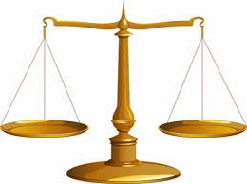
মূল্যায়ন
রক্তের প্রতি কিউবিক মিলিমিটারে কি পরিমাণ অনুচক্রিকা থাকে।?
ক) ১০০০০০
(খ) ৫০ হাজার
(গ) ২ লক্ষ ৫০ হাজার
(ঘ) ২ লক্ষ
উত্তর জানার জন্য মাউস দিয়ে ক্লিক করুন
Notes:
এখানে ট্রিগারের কাজ করা হয়েছে ।

Slide 25
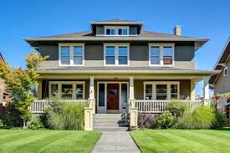
বাড়ির কাজ
মানুষের বেঁচে থাকার জন্য রক্তের ভূমিকা লিখে আনবে।

Slide 26
ধন্যবাদ

